Slide 1
Актуальные вопросы нормативно-правового сопровождения инклюзивного образования в Калининградской области
XXIII Международный педагогический конгресс «Устойчивое развитие образования. Миссия. Трансформация. Ресурсы»
Региональный форум наставников инклюзивного образования - 2023

Slide 2
Ориентиры современного образования детей с ограниченными возможностями здоровья и детей с инвалидностью:
доступность;
учёт особых образовательных потребностей;
обучение по адаптированным основным образовательным программам;
комплексное психолого-педагогическое сопровождение;
создание условий для развития талантов каждого ребенка;
развитие предпрофессиональных навыков новых профессиональных сфер с использованием ассистивных технологий

Slide 4
ГБУ КО «Школа-интернат»
23
203
2
12
147
23 класса-комплекта уровней образования
НОО
ООО
СОО
203 ученика на апрель 2023 г.
Успешно работают два уникальных ресурсных класса для обучающихся с ТМНР
12 человек –максимальная наполняемость класса по СанПин
147 обучающихся имеют инвалидность

Slide 5
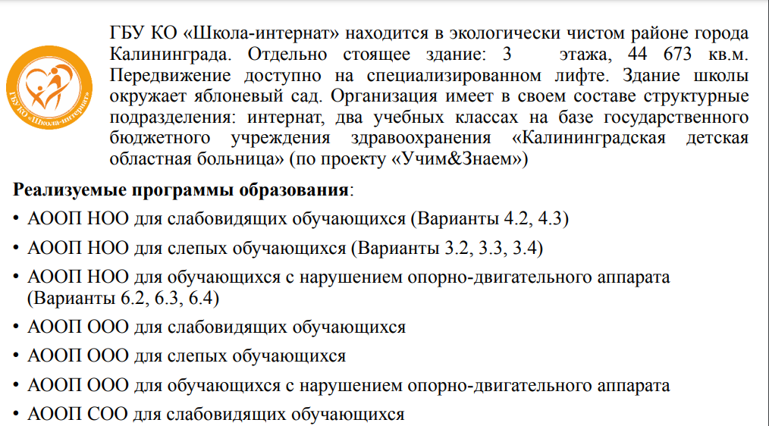

Slide 6
Центральная Психолого-медико-педагогическая комиссия и
Школьный психолого-педагогический консилиум
Психолого-педагогическое сопровождение:
- Развитие и коррекцию зрительного восприятия - учитель-дефектолог (тифлопедагог);
- Коррекция нарушений речи - учитель-логопед;
- Психологическая помощь - педагог-психолог;
- Развитие когнитивных процессов, ликвидацию пробелов в знаниях - учитель-дефектолог
Индивидуальная программа реабилитации и абилитации

Slide 7
Тяжелые множественные нарушения развития, чел.

Slide 8
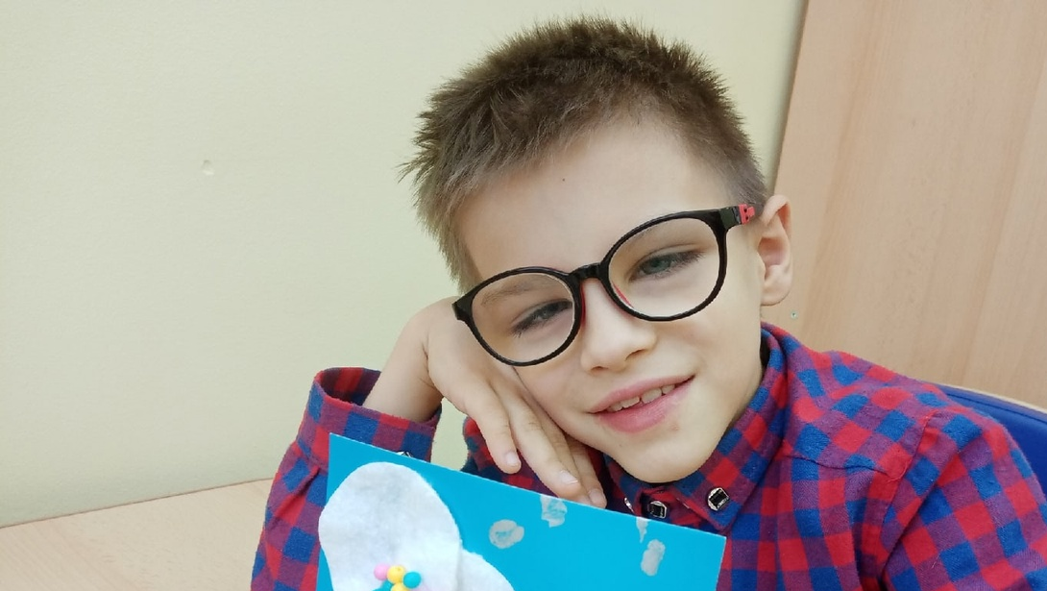
Ресурсный класс:
Специальная индивидуальная программа развития (СИПР)
Учет ООП
Команда педагогов и родителей
Содержание образования в условиях семьи
Специальное оборудование и пространство
Развитие БУД

Slide 9
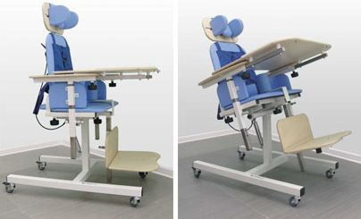
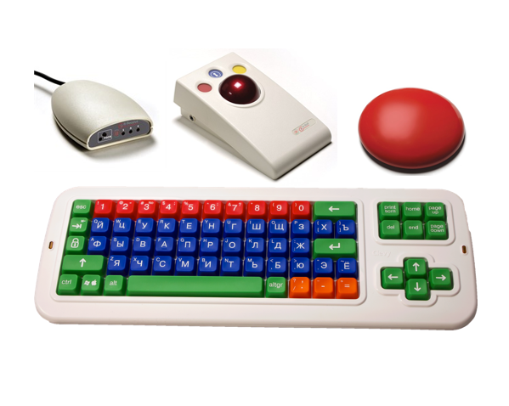
доступность пространства
зонирование пространства
многофункциональная мебель
технические средства реабилитации
ассистивные устройства
Педагог
Специалист
Ассистент
Родитель
Обучающийся
Врач*

Slide 10
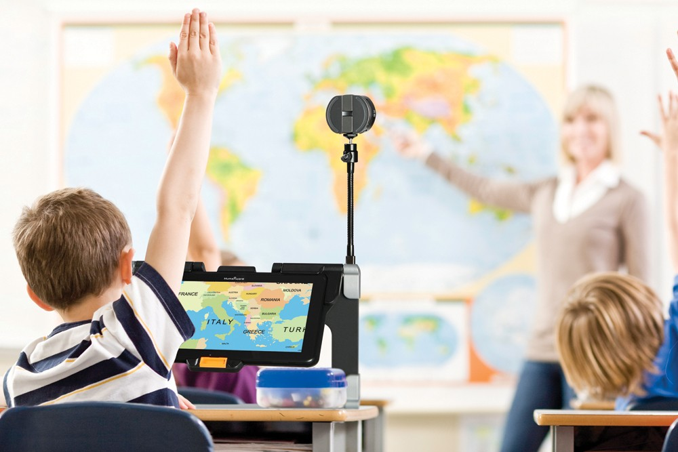
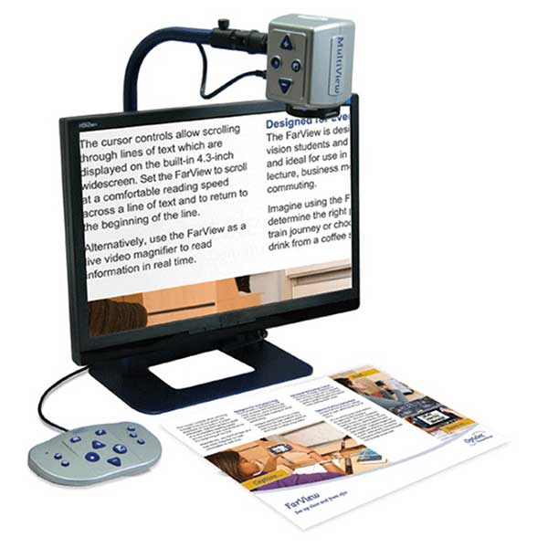

Slide 11
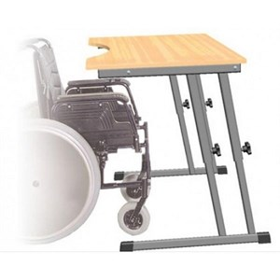
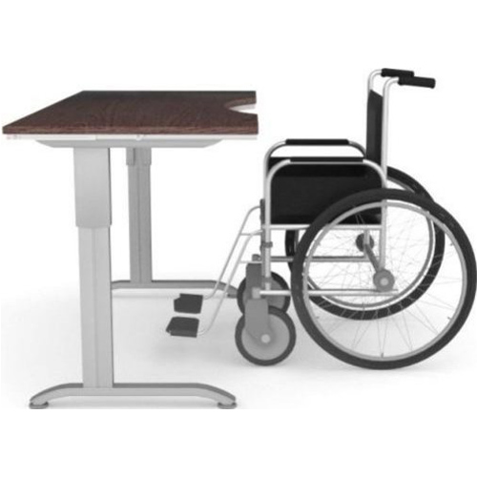

Slide 12
С 2022 года успешно работает «Сетевая площадка профессиональных компетенций»
обучение выпускников с ограниченными возможностями здоровья
обучение родителей (законных представителей)

Slide 13
Социально-психологические условия
Архитектурная доступность
Профессионально-деятельностная практика
Транспортная доступность
.

Slide 14
Программа профессионального обучения «Рабочий зеленого хозяйства»

Slide 15
Групповые занятия родителей

Slide 16
Дополнительная профессиональная программа «Организация обучения детей с особыми образовательными потребностями»

